Slide 1
به نام خدا
موضوع: نظارت و اجرای ساختمانهای اسکلت فلزی
تهیه و تنظیم: علی طاطاری
استاد: مهندس امین زیوری
دانشگاه آزاد واحد گنبد کاووس
تابستان96

Slide 2
مقدمه
اجرای ساختمان اسکلت فلزی به آگاهی از یکسری مسائل فنی که به
علم رشته های مختلف ساختمان بستگی دارد.
بدیهی است عدم توجه به مسائل تئوری معماری-محاسباتی وتاسیساتی دراجرا وساخت اشکالاتی را درپی خواهد داشت.
که به زودی به تعمیر ساختمان منتهی خواهد شد.که باید در اسرع وقت ساختمان رابوسیله تعمیر محافظت کنیم.
وضمن اجرای اصولی تعمیرعمر مفید ساختمان را تداوم بخشیم .
چرا که در بعضی مواقع اشتباه در تعمیر ساختمان خسارت مالی و جانی جبران ناپذیری دربر خواهد داشت.

Slide 3
محل احداث ساختمان
مطالعاتی که قبل از شروع کارهای دررابطه با محل ساختمان باید انجام شود مسائلی مانند اثرات جوی-بارندگیها-تغییردرجه محیط که بخصوص در فصول سرد ویخبندان تاثیرات نامطلوبی و مخربی درمصالح –اجزا و قسمتهای ساخته شده بنا می گذارد.
نکته قابل توجه این است که درهرراه اندازی مجدد وتا جا افتادن کارگاه ازجهات مختلف اشکالاتی فراوان وجود دارد.از جمله جمع آوری کارکنان موردنظر بخصوص در برداشتن هزینه بیشتر که اولا باعث تاخیر در تحویل بنا میشود وثانیا قیمت تمام شده را افزایش میدهد.

Slide 4
قبل از شروع یک طرح ساختمانی
قبل از شروع یک طرح ساختمانی کوچک یا بزرگ باید مقاومت زمین زیر پی-جهت دیوارها برای طراحی مشخص شود
تابتوانند بر مبنای آن محل ستونها-دیوارها و در مجموع طرح معماری را بوجود می آورند.

Slide 5
انواع زمین
1- زمین های خاک دستی : از جمع آوری خاکهای حاصل از گودبرداری یا از خاک نخاله های نباتی بوجود می آید.
2- زمین های ماسه ای
3- زمین های رسی
4- زمین های دج:زمینهای که از خاکهای ریز و درشت تشکیل شده
باشد.
5- زمین های سنگی
6- زمین های مخلوط

Slide 6
انواع نقشه های ساختمانی
1- نقشه های معماری
2- نقشه های اجرایی
3- نقشه های تاسیسات

Slide 7
تخریب و گود برداری
تخریب : زمین احداث یک منزل مسکونی یک زمین صاف نبوده بلکه یک ساختمان فرسوده و کلنگی می باشد که باید تخریب شود . تخریب ساختمان در دو مرحله انجام می گیرد:
1- ابتدا سقف آن توسط کارگران تخریب میشود .
2- سپس دیوارها و کف آن توسط لودر تخریب میشود.
و سپس اقدام به خروج نخاله ها از محل کارگاه میکنیم.
قبل از این مرحله اقدام به بیرون کردن تمامی تیرآهن های سقف توسط هوا برش می کنند.
همه درب و پنجره ها و شیرآلات ولوله های آب از محل کارگاه خارج میشود.
در صورتی که چاه در محل وجود داشته باشد با شفته آهک و قلوه سنگ پر میشود.

Slide 8
رعایت اصول ایمنی در تخریب
قبل از هرچیزی باید روش تخریب مشخص شود و کار برای عوامل اجرایی شرح داده شود .
1- تخریب در معابر عمومی باید در محوطه ای محصور با نرده های حفاظتی به ارتفاع 2متری انجام شود.
2- کلیه کارگران می بایست مجهز به کلاه ایمنی باشند.
3- و در ساعات غیر کاری به هیچ عنوان نباید اقدام به برداشتن حصار کرد.
4- تمامی راههای عبور و مرور افراد غیر مسئول به کارگاه باید مسدود شود.
5- به هیچ عنوان نباید مسیر ریزش آوار بعنوان مسیر اصلی انتخاب شود .

Slide 9
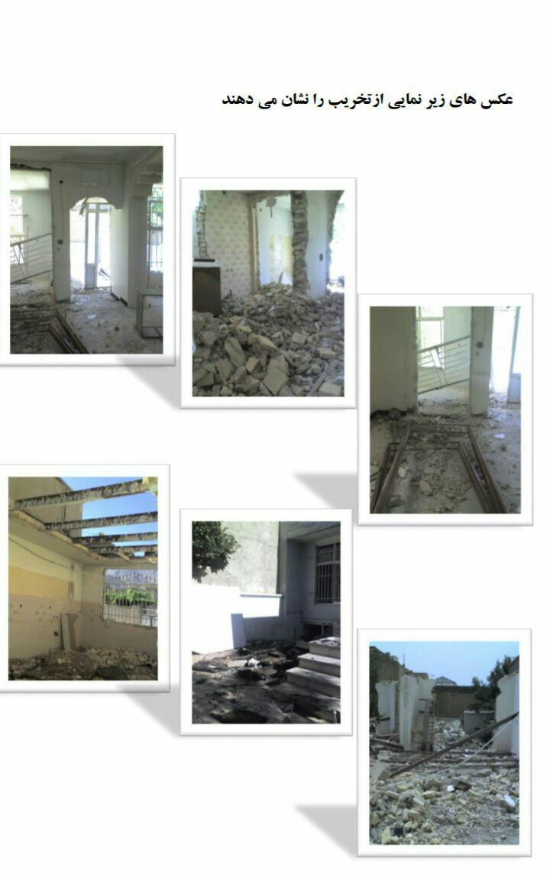
عکس های زیر نمای از تخریب را نشان میدهد

Slide 10
گود برداری
بعد از پیاده کردن نقشه و کنترل آن در صورت لزوم اقدام به
گودبرداری میکنیم.
در موقع گودبرداری چنانچه محل گود برداری بزرگ نباشد از
وسایل معمولی مانند بیل و کلنگ و چرخ دستی استفاده می شود.
برای گودبرداری های بزرگ بیل و کلنگ مقرون به صرفه نبوده و بهتر است از وسایل مکانیکی مانند لودر استفاده شود.
برای حمل خاک از سطح شیبدار استفاده میکنند.

Slide 11
رعایت اصول ایمنی در گودبرداری
الف) ضعیف ویا حساس بودن ساختمان مجاور
ب) ضعیف بودن خاک
ج) عمیق بودن گود
د) مدت بازماندن گود
و) آبهای سطحی و زیر زمینی

Slide 12
طریقه ی اجرای سازه نگهبان یا شمع کوبی
سازه نگهبان به دو روش شمع بندی چوبی و شمع بندی فلزی اجرا میشود.
شمع بندی چوبی : تیر گرد یا چهارتراشی که از بالا بر الواری متکی است که خود بر بدنه گود تکیه داردو از پایین در زمین کف گود با زاویه حدود45درجه استوار است.
برای تقسیم بهتر فشاربین شمع و الوارها چهارتراشهای افقی می گیرند.
برای جلوگیری ازفرو رفتن شمع در زمین پایه آن را برمصالح مقاومی مانند آجر یا بلوک های سیمانی قرار می دهند.

Slide 13
طریقه اجرای شمع فلزی
در این حالت از تیرآهن های معمولی یا ناودانی استفاده میکنند به پشت
بند عمودی یک عدد نبشی جوش می دهند.
وشمع را با زاویه حدود45درجه بوسیله نبشی به پشت بند وصل می کنند.
و محل قرار گرفتن شمع برروی زمین تیرآهن ویا ناودانی می باشد.
که با یک سری میخ قوی به زمین محکم می شود باید توجه داشت که فاصله شمع ها از هم بستگی به ارتفاع و فشار حاصل از گود دارد.

Slide 14
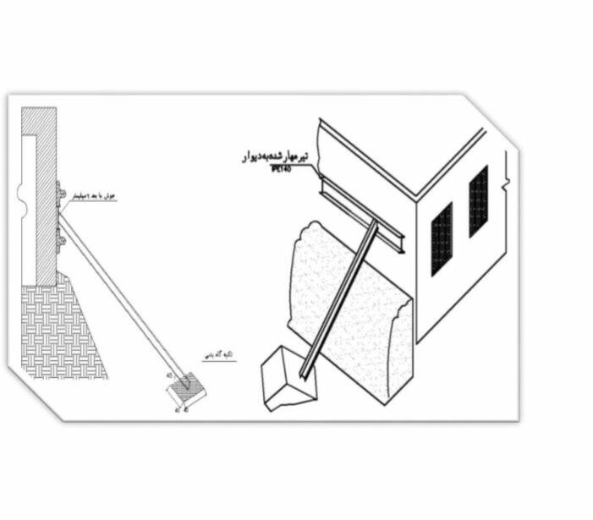
شکل زیر نمایی از شمع بندی را نشان میدهد.

Slide 15
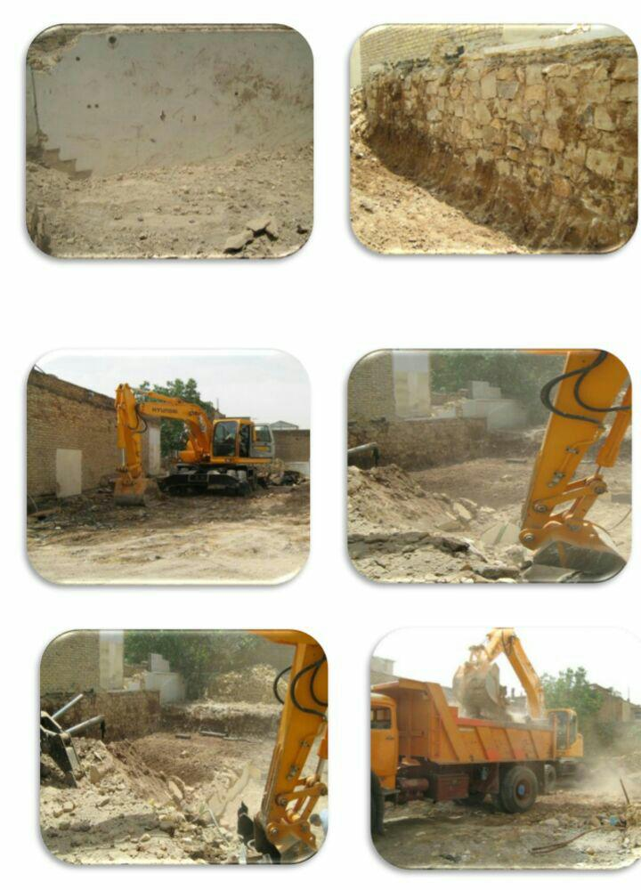
عکس زیر نمایی از گودبرداری را نشان می دهد.

Slide 16
تجهیز کارگاه
پیاده کردن نقشه : پس از بازدید از محل اولین قدم پیاده کردن نقشه
برروی زمین میباشد.
منظور از پیاده کردن نقشه انتقال نقشه ساختمان از روی کاغذ برروی زمین با ابعاد اصلی است.
بطوریکه محل دقیق پی ها و ستونها و دیوارها و زیرزمین ها و عرض پی ها روی زمین بخوبی مشخص باشد.

Slide 17
پی کنی
اصولا پی کنی به دو دلیل : دسترسی به زمین بکرو برای محافظت از
ساختمان انجام میشود.
باتوجه به اینکه کلیه بار ساختمان بوسیله دیوارها یا ستونها به زمینی میشود.
در نتیجه ساختمان باید روی زمینی که قابل اعتماد بوده و قابلیت تحمل بار ساختمان داشته باشد بنا گردد.

Slide 18
پی کنی
طول و عرض و عمق پی ها کاملا بستگی به وزن ساختمان و قدرت
تحمل خاک محل ساختمان دارد.
در ساختمان های بزرگ قبل از شروع کار بوسیله آزمایشهای مکانیک خاک قدرت مجاز تحملی زمین را تعیین می کنند .
واز روی آن مهندس محاسب ابعاد پی را تعیین می کند .
ولی در ساختمانهای کوچک که آزمایشات خاک در دسترس نیست باید از مقاومت زمین در مقابل بار ساختمان مطمئن شویم.

Slide 19
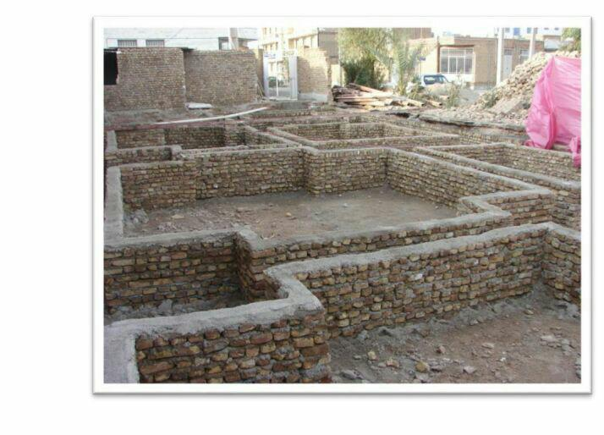
نمایی از پی کنی

Slide 20
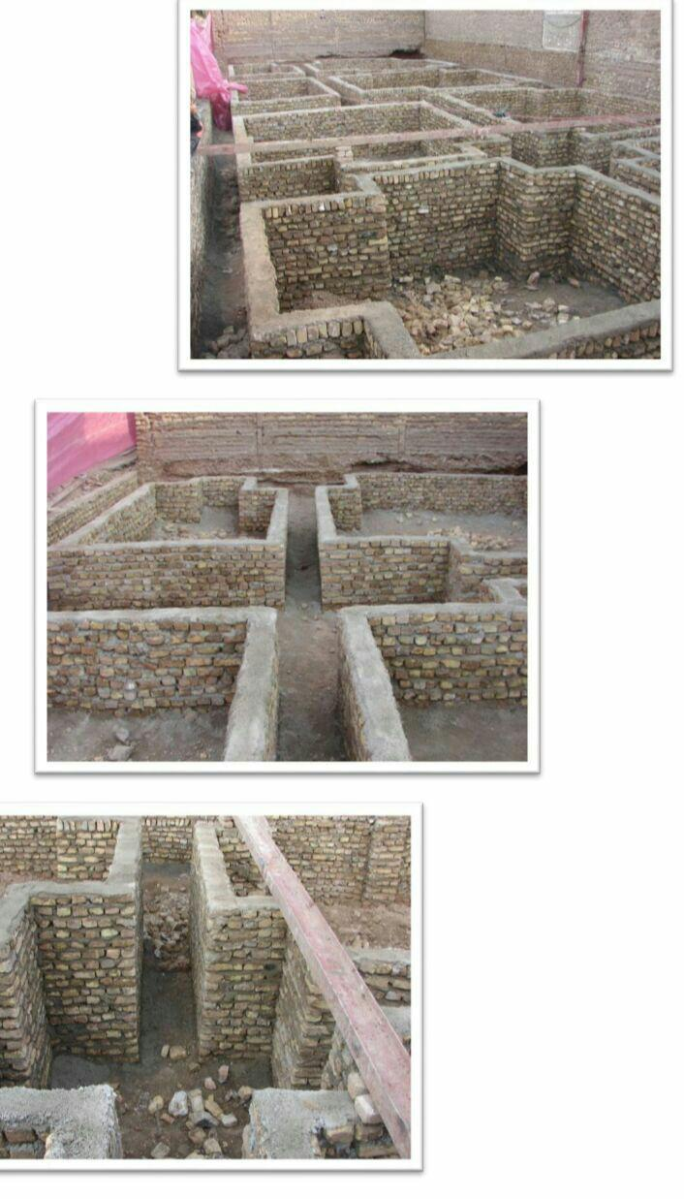
نمایی از پی کنی

Slide 21
کرسی چینی
کرسی چینی :معمولا درطبقه همکف ساختمانها سطح اتاقها را چند سانتیمتر از کف حیاط یا کوچه بلند تر میسازند که به این اختلاف ارتفاع کرسی چینی می گویند که معمولا با سرعت انجام میشود.
هدف از ساخت کرسی در ساختمان:
در ابتدا از قدیم بشر تمایل بیشتر داشت قدری بلندتر از کف زمین سکونت کند.وبدین ترتیب احساس امنیت میکرد.
درثانی ارتفاع طبقه همکف با سطح زمین مانع ورود برف و باران و..به داخل اتاقها میگردد.
سوم اینکه اغلب زمینها صاف نبوده و دارای شیب بودند و از طرفی اتاقها و سالنهای ساختمان باید کاملا در یک سطح ساخته شوند.

Slide 22
نحوه کرسی چینی یا ساخت پی سنگی
روز قبل از اجرای کرسی چینی چند کمپرسی سنگ معدنی (لاشه) و چند کمپرسی ماسه شسته به دستور مهندس کارگاه به محل می آورند.
وقتی ملات سیمان آماده شد برای حمل آن از فرغون استفاده میکنیم.
ملات ماسه و سیمان را به نسبت 1به 4 با پیمانه مخلوط و به آن آب میدهند.
و ادامه کار را با هماهنگی مهندس کارگاه انجام میدهیم.

Slide 23
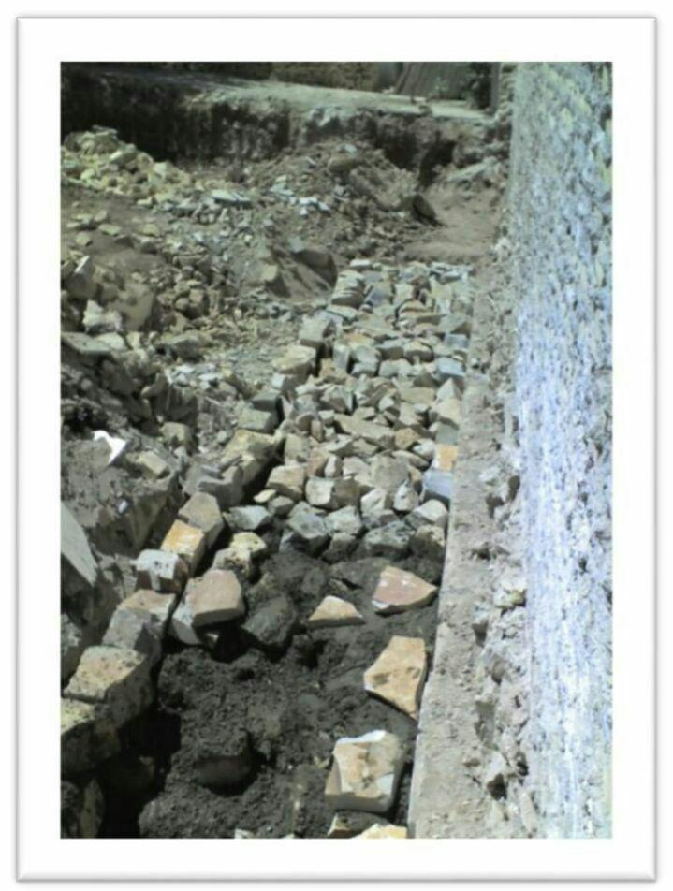
نمونه ای از کرسی چینی

Slide 24
برش میلگرد
برش میلگرد به دو روش سرد و گرم انجام میشود که برش سرد از مزایای بیشتری برخورداراست .اما معمولا برش گرم ممنوع است.و استفاده از آن تنها با اجازه دستگاه نظارتی امکان پذیر میباشد.
ساده ترین وسیله برای برش سرد قیچی دستی ساده است.
نوع دیگری از قیچیهای دستی بر روی پایه قرار دارند این قیچیها دارای ظرفیت برش بالاتری میباشند ومیتوان با آنها میلگردهای قطور را نیز برید .
البته ماشینهای برقی برش میلگرد که به گیوتین معروف هستند نیز وجود دارند که باعث سرعت بخشیدن در برش بدون نیاز به نیروی کارگر میشود .

Slide 25
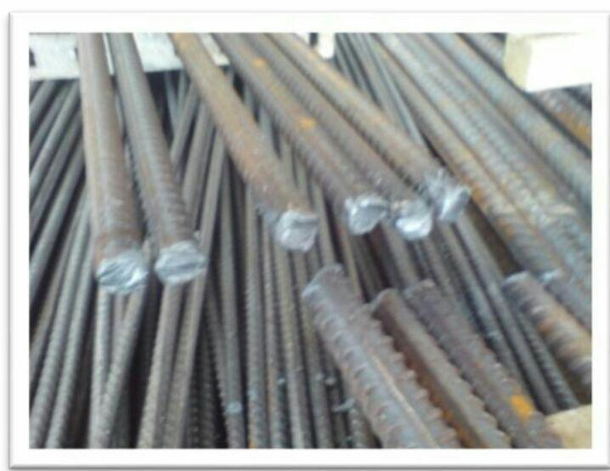
برش میلگرد با قیچی

Slide 26
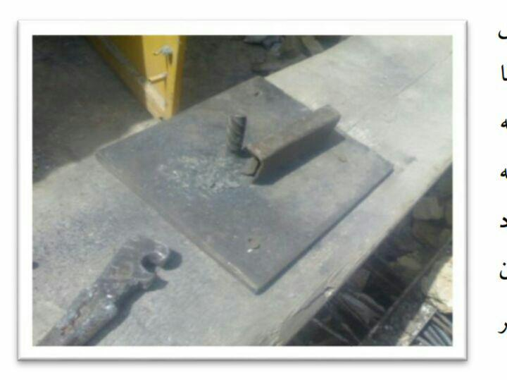
قیچی

Slide 27
انبار کردن میلگرد
میلگردها باید در محلی از کارگاه قرار گیرند که به راحتی جهت قطع و خم به محل مورد نظر رسانده شوند و باید سعی شود که میلگرد در قطرهای متفاوت به صورت جداگانه قرار بگیرندتا به راحتی
دردسترس باشند.
بستن میلگرد به همدیگر:
میلگردهای فولادی باید قبل از بتن ریزی براساس طرح و محاسبه به یکدیگربسته و یکپارچه شوند تا از جابجا شدن آنها طی عملیات بتن ریزی تا گیرش بتن جلوگیری شود.

Slide 28
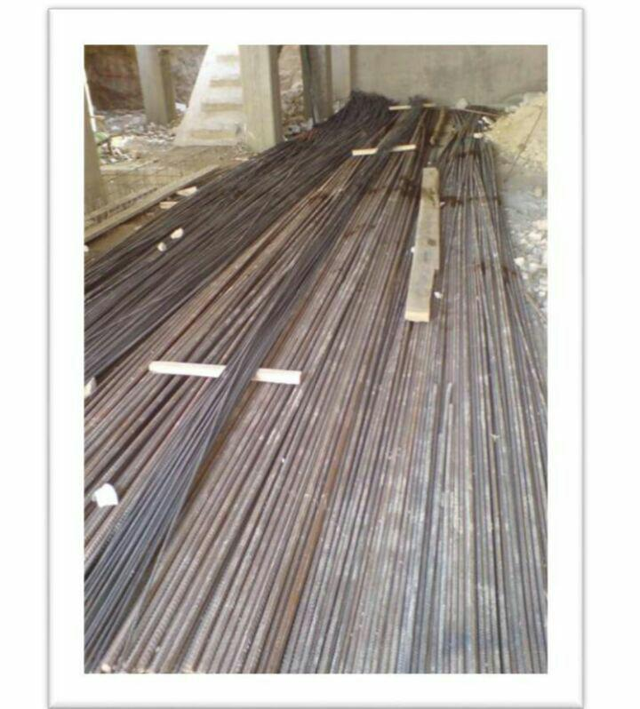
نمونه ای از انبارکردن میلگرد

Slide 29
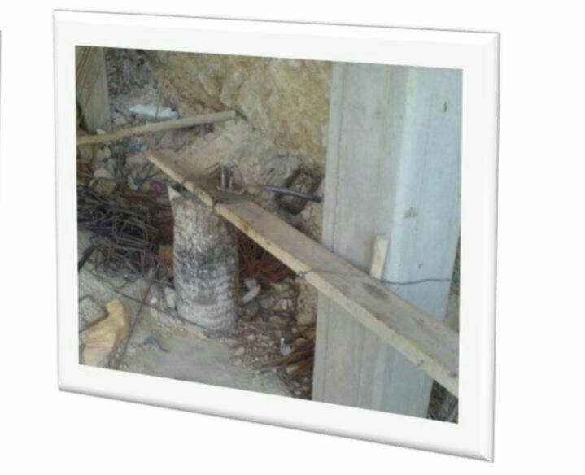
خم کردن میلگرد ها

Slide 30
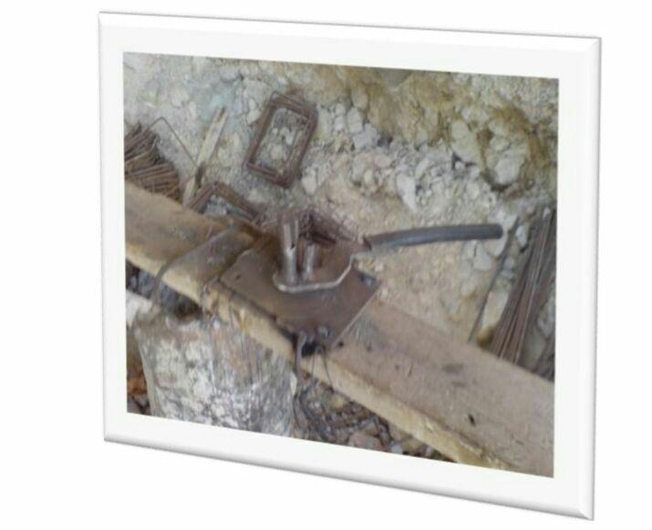
خم کردن میلگردها

Slide 31
اجزای اصلی ساختمان فلزی
در این نوع ساختمانها برای ساختن ستونها و تیر از پروفیل فولادی استفاده میشود.همچنین از نبشی تسمه و برای زیر ستون از ورقه فولادی استفاده مینمایند.
سقف این نوع ساختمانها ممکن است تیرآهن و طاق ضربی باشد و یا از انواع دیگر مثل تیرچه بلوک ویا ...باشد
برای پارتیشنها میتوان مانند ساختمانهای بتونی از انواع آجر و یا قطعات گچی ویاچوبی و سفالهایی تیغه ای استفاده نمود در هر حال جدا کننده ها میباید از مصالح سبک انتخاب شود در یعضی ممالک بر خلاف مملکت ما برای اتصال قطعات از جوش استفاده نکرده بلکه بیشتر از پرچ ویا پیچ و مهره استفاده می نمایند .

Slide 32
ساختمان فلزی
به طور کلی منظور از ساختمان فلزی ساختمانی است ک ستونها و تیر های اصلی آن از پروفیلهای مختلف فلزی بوده
و بار سقفها و دیوار ها و جدا کننده ها بوسیله تیر های اصلی به ستون منتقل شده و بوسیله ی ستونها به زمین منتقل گردد

Slide 33
مراحل ساخت فونداسیون سازه های اسکلت فلزی
نکات اجرایی زیر سازی پی:
فرض کنید یک پروژه ی اسکلت فلزی را بخواهیم به اجرا دراوریم اولین مرحله اجرایی آن ساخت پی (فونداسیون)مناسب است که در کلیه پروژه های تقریبا یکسان اجرا میشود.برای ساخت پی ابتدا نقشه ی فونداسیون را رو زمین پیاده کرد
بدین منظور بایستی جزئیات لازم در نقشه مشخص گردیده باشد .
قبل از پیاده کردن نقشه روی زمین اگر زمین ناهموار بود ویا دارای گیاه و درخت است باید زمین را هموار و محوطه را از کلیه ی گیاهان وریشه ها پاک کرد سپس شمال جغرافیایی نقشه را با جهت شمال جغرافیای محلی که قرار است پروژه در اجرا شود منطبق می کنیم(توجیه نقشه)

Slide 34
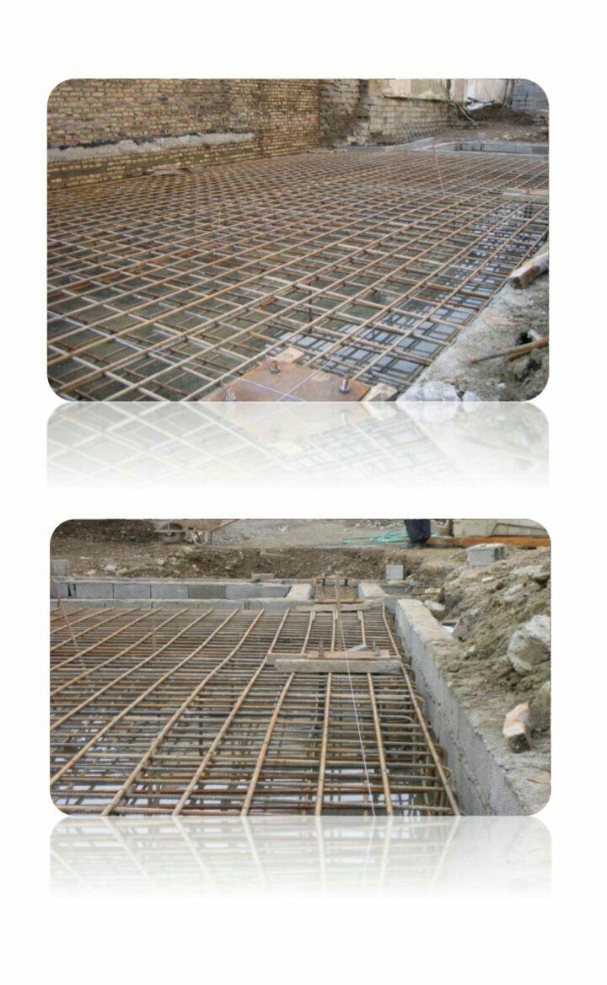
عکس های زیر نمایی از آرماتور بندی در فونداسیون گسترده را نشان میدهد.

Slide 35
نکات فنی و اجرایی مربوط به خاکبرداری
داشتن اطلاعات اولیه از زمین از قبیل وضعیت آب زیر زمینی وعمق یخبندان وسایر ویژگیهای فیزیکی خاک که با آزمایش خاک آن محل مشخص میشود بسیار ضروری است.
در هنگام خاکبرداری پی هنگام اجرای زیر زمین ممکن است جداره ریزش کند یا اینکه زیر پی مجاور خالی شود که با وسایل مختلفی باید شمع بندی و حفاظت جداره صورت گیرد بطوری که مقاومت کافی د برابر بارهای وارده داشته باشد یکی از راه های جلوگیری از ریزش خاک و پی ساختمان مجاور اجرای جزء به جزء است که ابتدا محل فونداسیون ستونها اجرا شود ودر مرحله ی بعدی پس از حفاری تدریج اجزای دیگر دیوار سازی انجام گیرد.

Slide 36
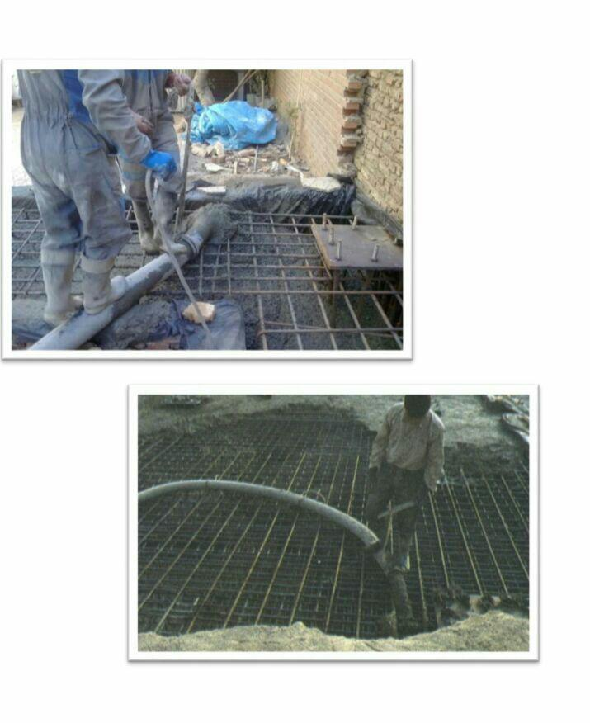
نمایی از بتن ریزی فنداسیون

Slide 37
بتن مگر - صفحه کف ستونی وبولت
بتن مگر: بتن با عیار کم سیمان زیر فونداسیون که بتن نظافت نیز نامیده میشود معمولا به ضخامت 10تا 15سانتیمتر واز هر طرف 10تا15 سانتیمتر بزرگتر از خود فونداسیون ریخته میشود.
دلایل استفاده از صفحه کف ستونی و بولت :
ستونهای یک ساختمان اسکلت فلزی باید بتوانند بارهای وارد شده را به فنداسیون (بصورت نیروی فشاری-کششی-برشی یا لنگر خمشی) انتقال دهند. دراین میان باید دید ستون فلزی با صفحه ای فلزی که از یک سو با ستون واز سوی دیگر با بتن درگیر شده است روی فنداسیون قرار میگیرد.
با توجه به اینکه ستون فلزی به علت مقاومت بسیار زیاد تنشهای بزرگی را تحمل می کند ولی بتن قابلیت تحمل این تنشها را ندارد. بنابراین صفحه ستون واسطه ای است که ضمن افزایش سطح تماس ستون با پی سبب میگرددتوزیع نیروهای ستون در حد قابل تحملی برای بتن برسد.

Slide 38
بولت (bolt)
کار اتصال صفحه زیر ستونی با بتن بوسیله میله مهار(بولت) صورت میگیردو برای ایجاد اتصال انتهای آن را خم میکنیم و مقدار طول
بولت را محاسبه میکند.
تعداد بولت ها بسته به نوع کار از دو عدد به بالا تغییر میکند حداقل قطر این میله های مهاری میلگرد نمره 20است در حالی که صفحه تنها فشار را تحمل میکند. بولت نقش عمده ای ندارد و تنها پایه را در محل خود ثابت نگه می دارد.

Slide 39
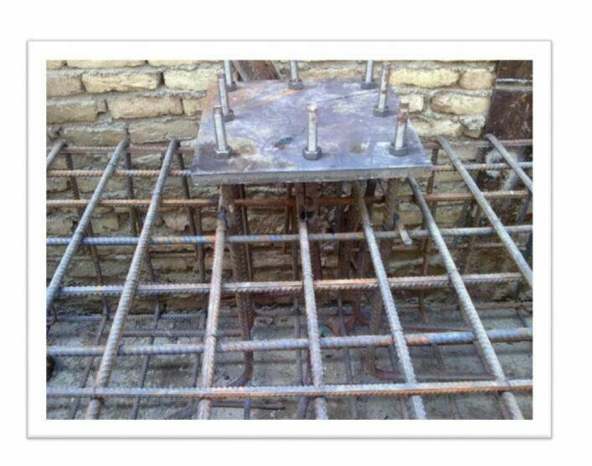
نمایی از اتصال صفحه کف ستون در فنداسیون گسترده

Slide 40
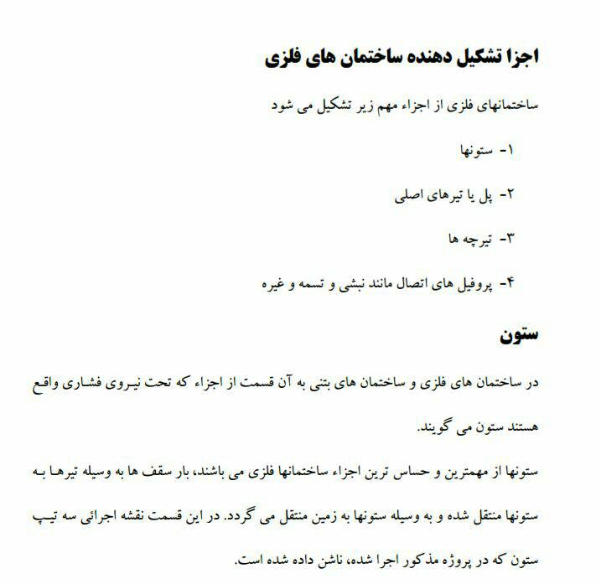
اجزای تشکیل دهنده ساختمان های فلزی

Slide 41
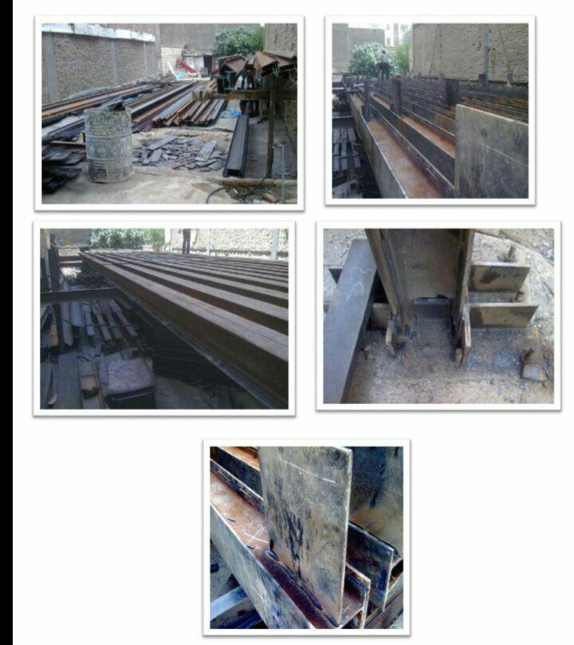
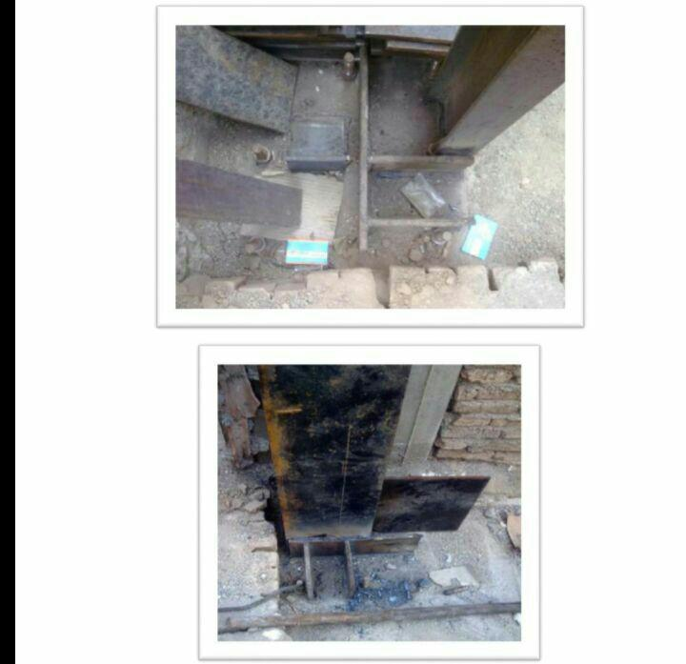
عکس های زیر نمایی ازاتصال ستون به صفحه را نشان می دهد.

Slide 42
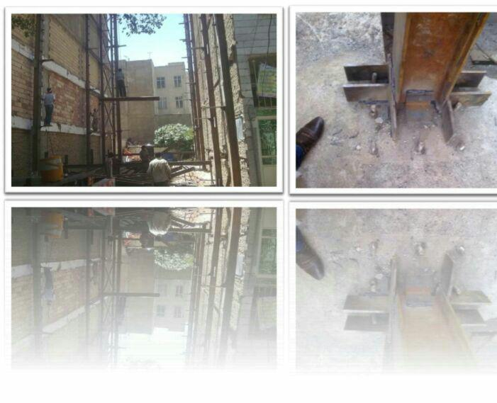
عکس زیر نمایی از برپا کردن ستون را نشان می دهد.

Slide 43
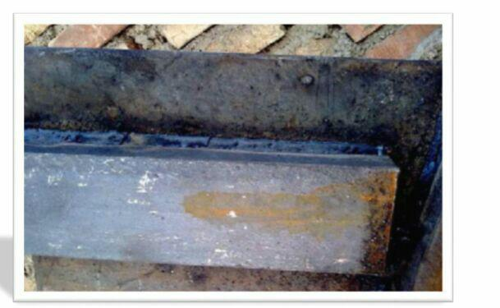
عکس زیر نمایی از وارسی مایع نافذ جوش را نشان می دهد.

Slide 44
تیرهای اصلی
1- چگونگی اتصال تیر به ستون
2- نکاتی درمورد ساختن تیرها
3- وصله تیرهای سراسری
4- وصله نمودن دو نقطه تیرآهن به همدیگر
5- تیرهای لانه زنبوری
6- تیرچه

Slide 45
چگونگی اتصال تیر به ستون
الف) حالت اول تیر از کنار ستون عبور نماید.
ب) حالت دوم آن است که تیر از وسط عبور نماید.
ج) حالت سوم موقعی است که تیر به جای ستون خم شود.

Slide 46
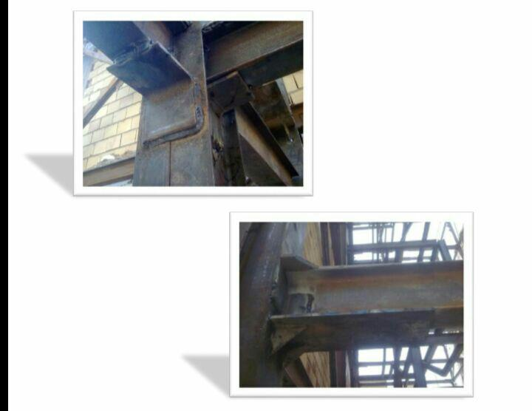
نمایی از اتصال تیربه ستون

Slide 47
تیرهای لانه زنبوری
همانطوریکه میدانیم ممان اینرسی هر نقطه نسبت به هر محور مساوی است با جرم آن نقطه ضرب در مجذور فاصله آن نقطه تا آن محور به همین دلیل در موقع طرح نیم رخ تیرآهن برای آنکه ممان
اینرسی مقطع هر قدر ممکن است بیشتر باشد.
قسمت اعظم وزن تیرآهن را در بالا که در دو طرف جان آن واقع شده است قرار داده اند تا هر قدر ممکن است از محور خنثی دورتر بوده و ممان اینرسی آن بالاتر برود.

Slide 48
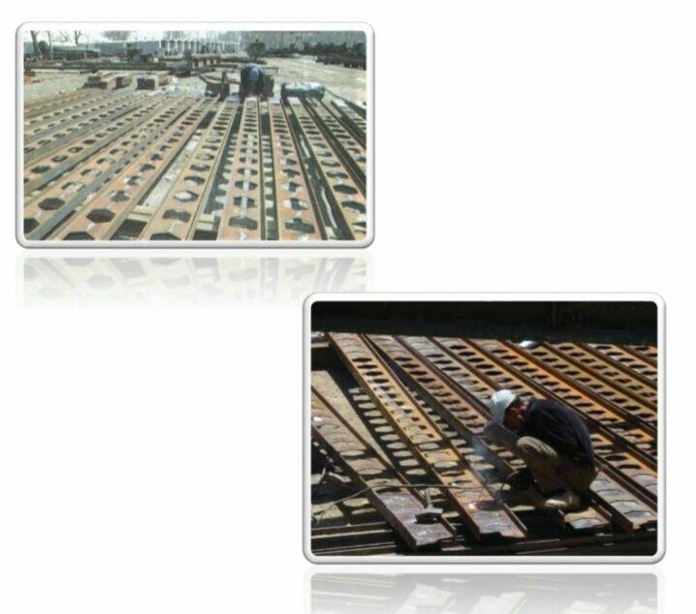
نمایی از پر کردن حفره ها توسط ورق تقویت کننده

Slide 49
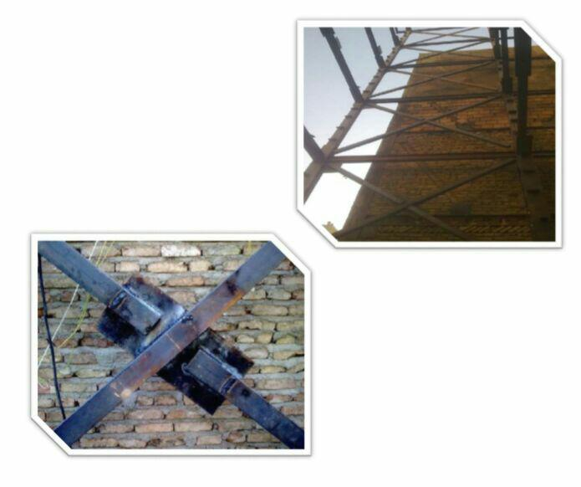
بادبند

Slide 50
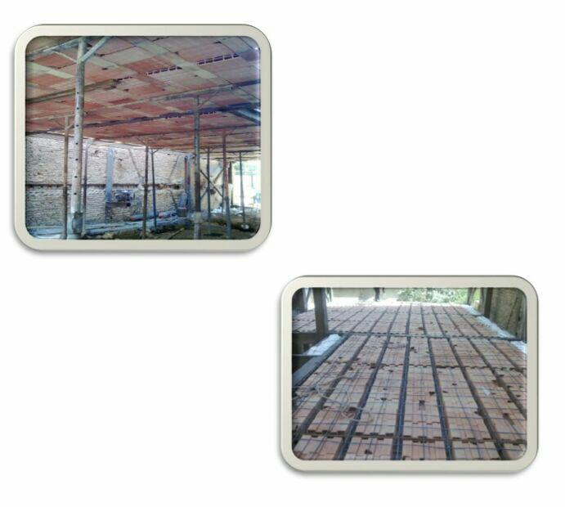
اجرای سقف تیرچه بلوک
برای اجرای سقف های تیرچه بلوک در ساختمانهای فلزی از تیرچه های آماده استفاده می شود.

Slide 51
عوامل تشکیل دهنده سقف
اجزای تشکیل دهنده سقف عبارتند از: تیرچه –بلوک و یا یونولیت –میلگردهای ممان منفی –ادکا-میلگرد حرارتی-کلاف عرضی یا درز
ژئون و بتن.
تیرچه: عبارتست از یک سری ردیف میلگرد در کف و یک سری میلگرد به صورت زیگزاگ در بالا به میلگردهای کف جوش شده است.

Slide 52
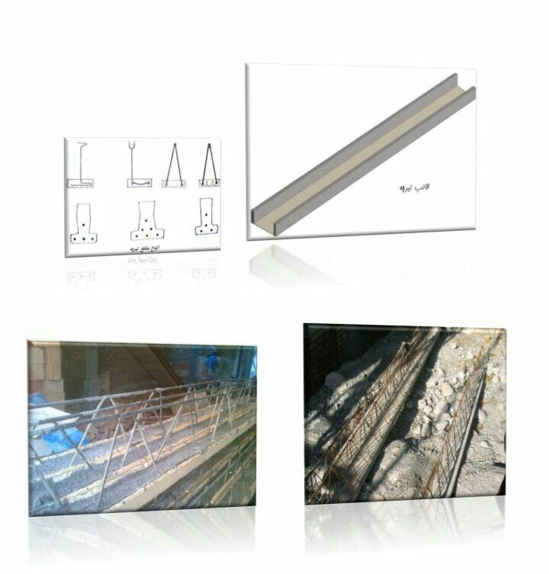
نمایی از تیرچه

Slide 53
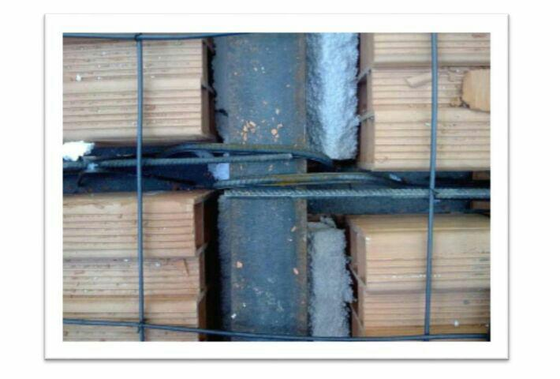
نمایی از میلگردهای ممان منفی

Slide 54
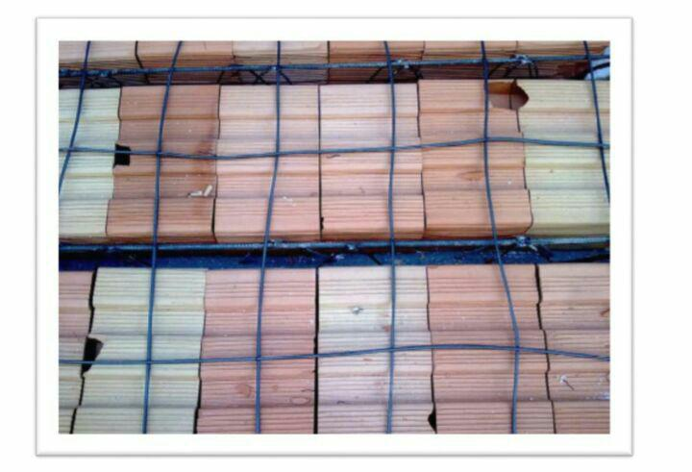
نمایی از میلگردهای حرارتی

Slide 55
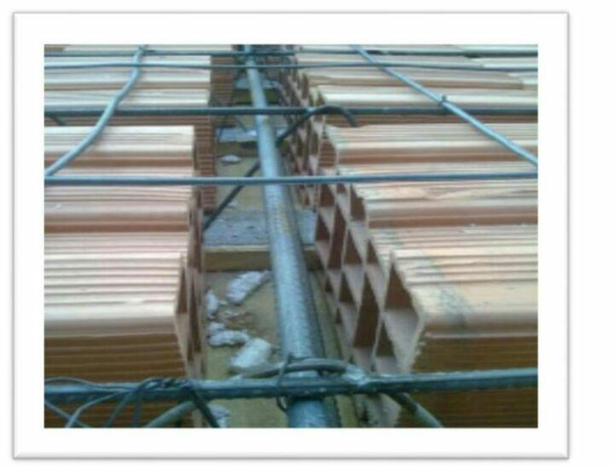
نمایی از کلاف عرضی

Slide 56
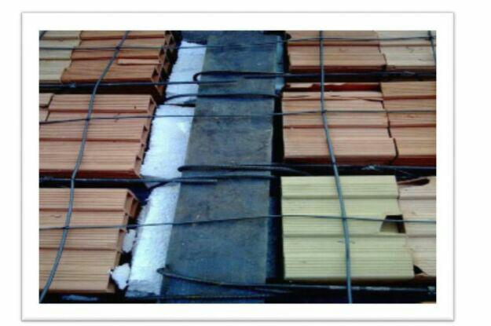
نمایی از قلاب اتصال

Slide 57
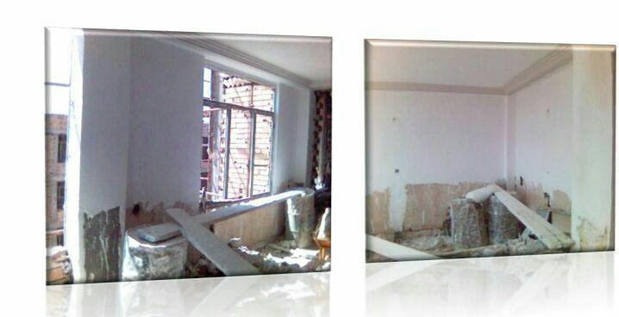
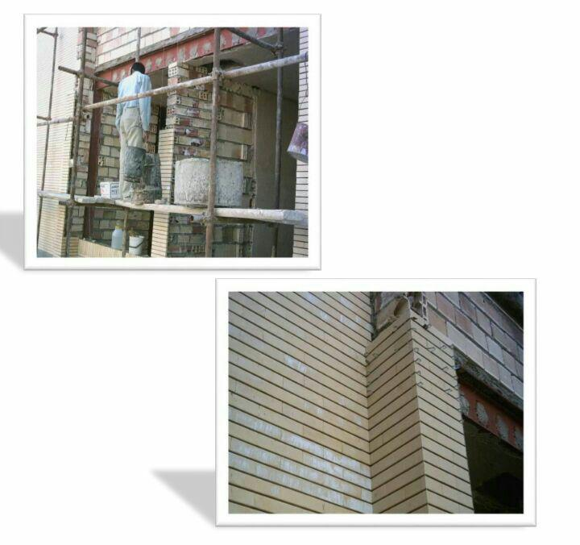
نازک کاری
دیوارچینی
سفید کاری یا کف مال گچ

Slide 58
مزایا و معایب ساختمان فلزی
اجرای این نوع ساختمانها خیلی سریع پیشرفت می نماید درصورتی
که برای ساختن ساختمانهای بتنی یا آجری زمان بیشتری لازم است .
مزایای ساختمانهای فلزی »:
مقاومت زیاد- خواص یکنواخت-دوام- خواص ارتجاعی – شکل پذیری- پیوستگی مصالح-مقاومت متعادل مصالح-انفجار-تقویت پذیری وامکان مقاوم سازی-شرایط آسان ساخت و نصب-سرعت نصب- پرت مصالح-وزن کم- اشغال فضا-ضریب نیروی لرزه ای-

Slide 59
معایب ساختمانهای فلزی
ضعف دردمای زیاد
-تمایل قطعات فشاری به کمانش
جوش نامناسب

Slide 60
پایان خسته نباشید. «
منابع://
1.چراغی احسان .(کتاب جامع ساختمان(جزئیات و کلیات )).راضیه 1390

